Slide 1

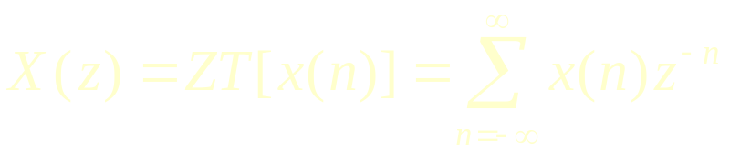
二、z反变换
z反变换: 从X(z)中还原出原序列x(n)
实质：求X(z)幂级数展开式
z反变换的求解方法：
围线积分法（留数法）
部分分式法
长除法
Notes:
常系数线性差分方程

Slide 2
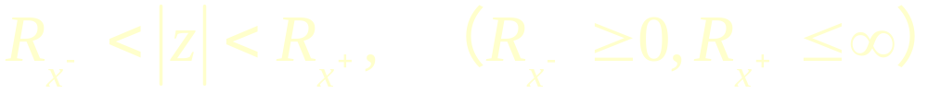
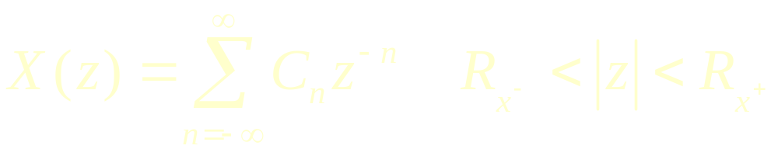

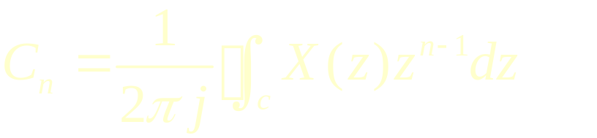






1、围线积分法（留数法）
根据复变函数理论，若函数X(z)在环状区域
内是解析的，则在此区域内X(z)可展开成罗朗级数，即
而
其中围线c是在X(z)的环状
收敛域内环绕原点的一条
反时针方向的闭合单围线。

Slide 3
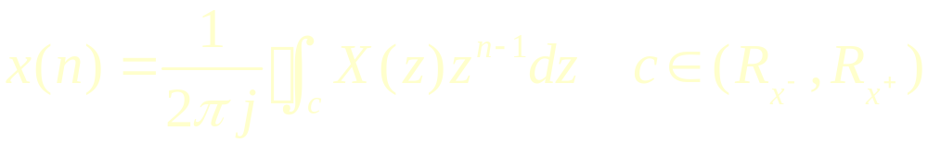

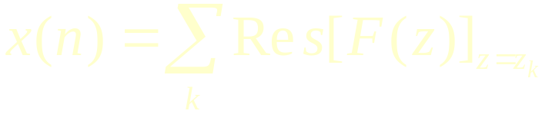
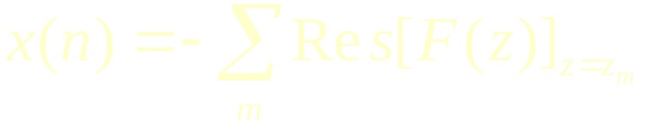
利用留数定理求围线积分，令
若F(z)在围线c上连续，在c内有K个极点z_{k}，则：
若F(z)在c外M个极点z_{m}，且分母多项式z的阶次比分子多项式高二阶或二阶以上，则：

Slide 4
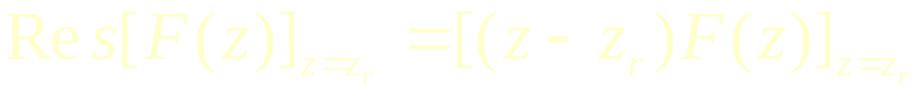
留数的计算公式
单阶极点的留数：

Slide 5

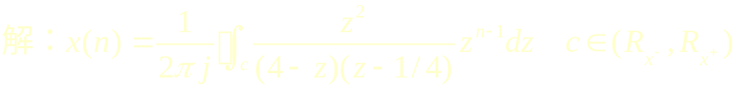
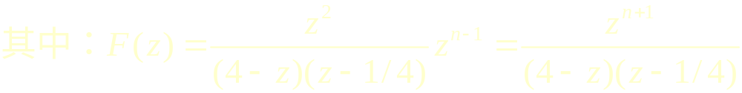
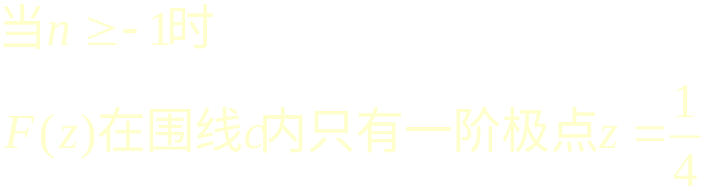
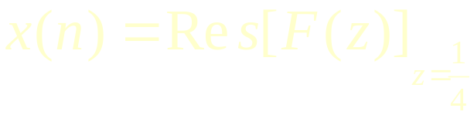
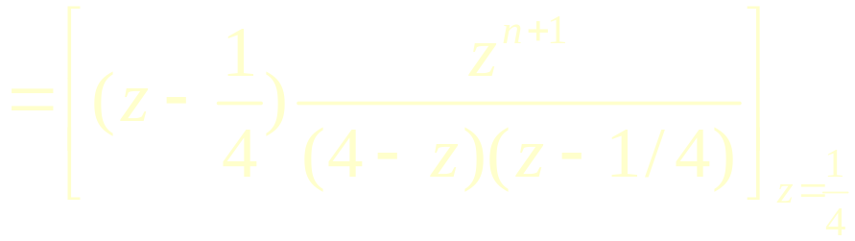


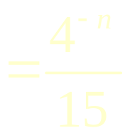

Slide 6
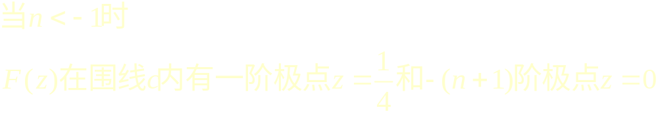


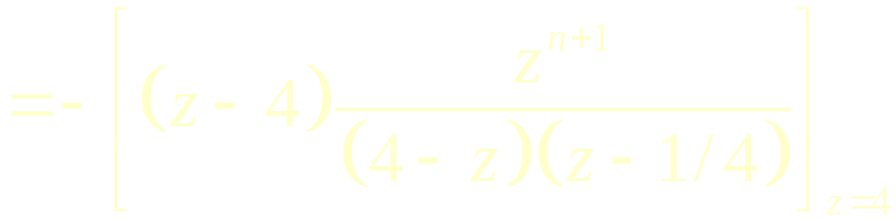
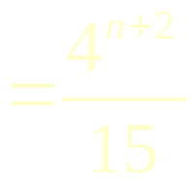
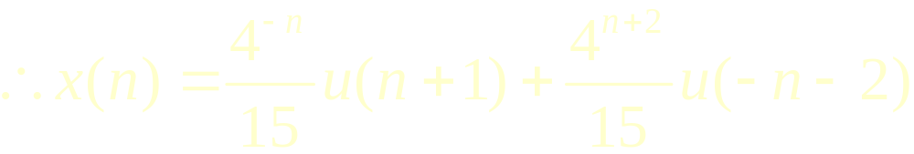

Slide 7


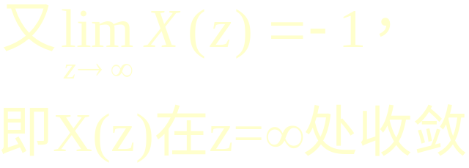


Slide 8
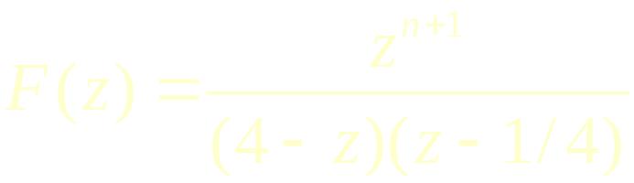

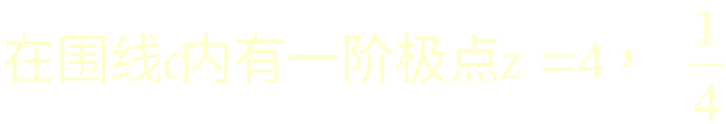
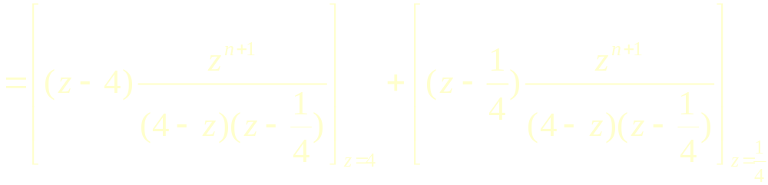
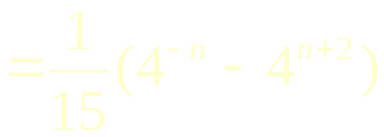
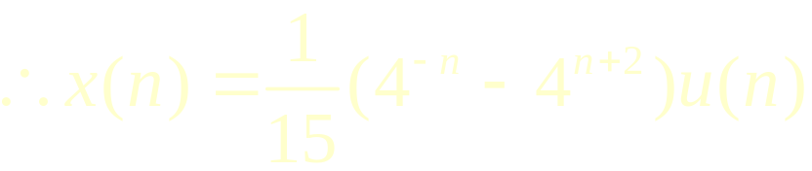

思考：n=0,1时，F(z)在围线c外也无极点，为何

Slide 9

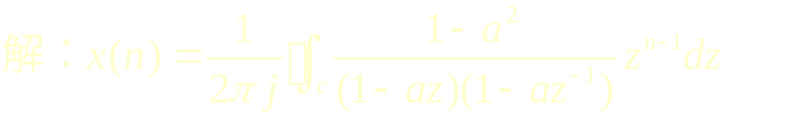
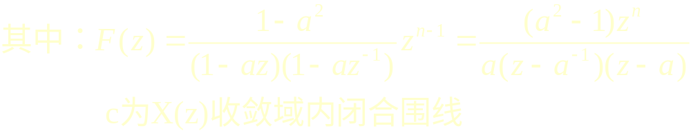
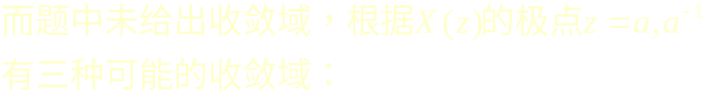
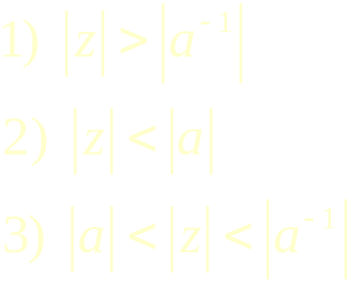

Slide 10
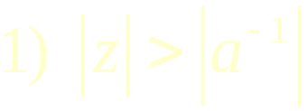


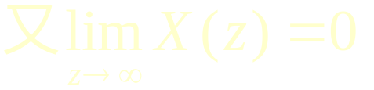

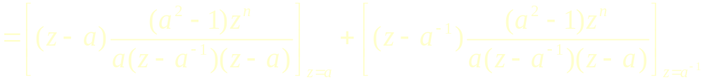



Slide 11

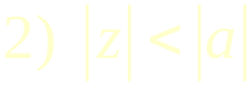








Slide 12
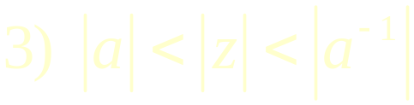




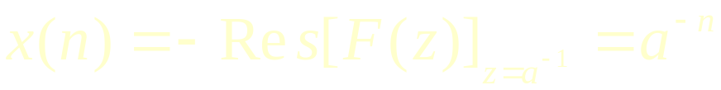

Slide 13
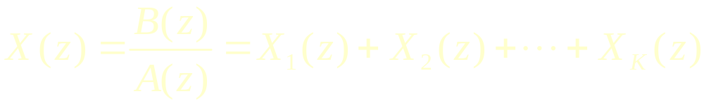
2、部分分式展开法
X(z)是z的有理分式，可分解成部分分式：
对各部分分式求z反变换：

Slide 14
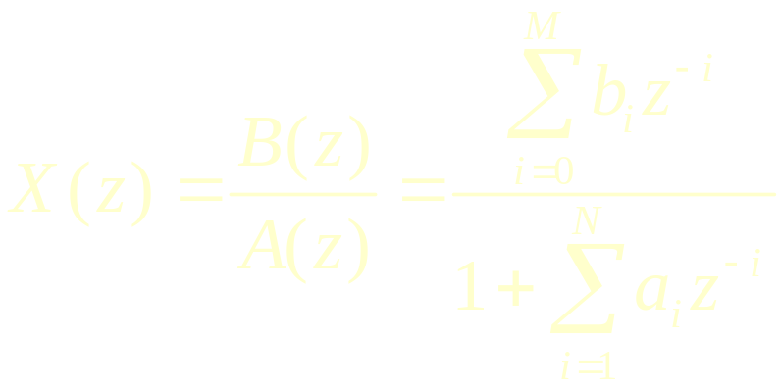
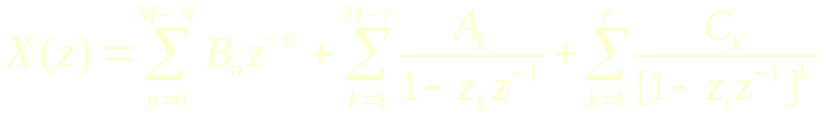
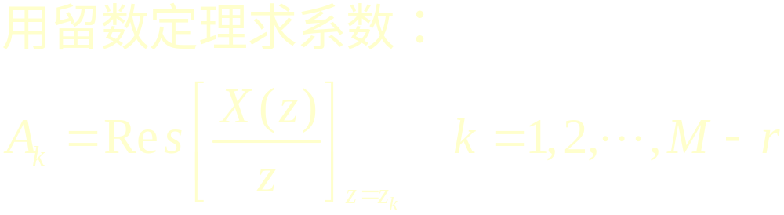

Slide 15

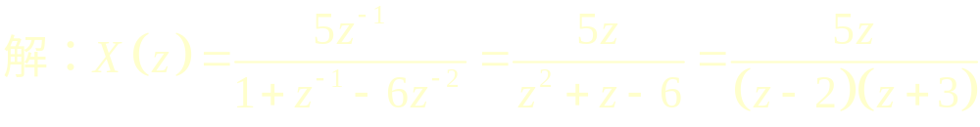
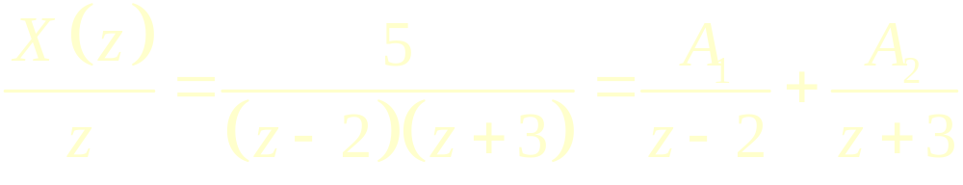

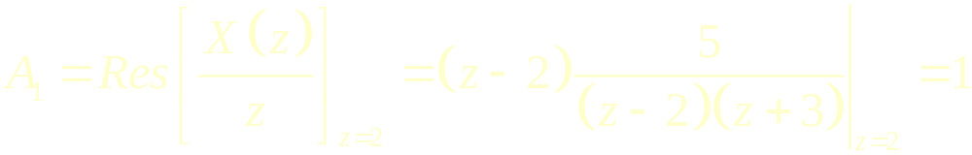
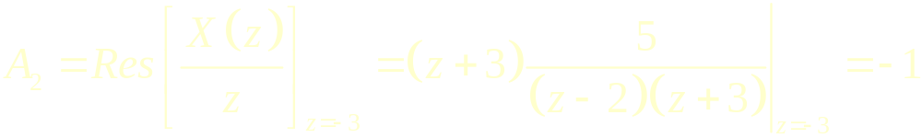

Slide 16
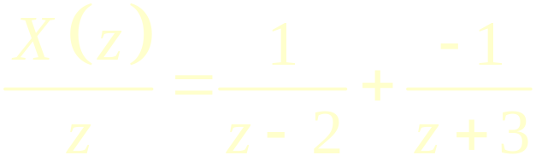
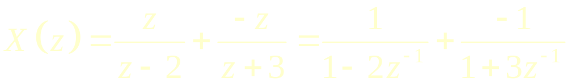
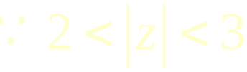
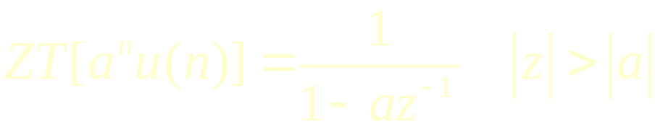
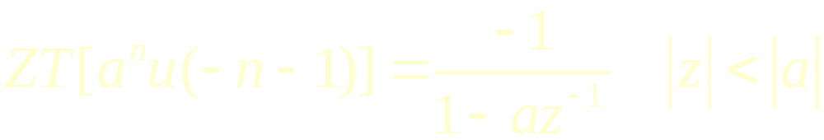
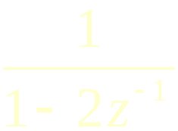
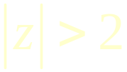

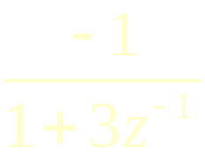




Slide 17

3、幂级数展开法（长除法）
把X(z)展开成幂级数
级数的系数就是序列x(n)

Slide 18


根据收敛域判断x(n)的性质，在展开成相应的z的幂级数
将X(z) X(z)的
x(n) 展成z的 分子分母
按z的
因果序列 负幂级数 降幂排列
左边序列 正幂级数 升幂排列

Slide 19





解：由Roc判定x(n)是因果序列，用长除法展成z的负幂级数

Slide 20





解：由Roc判定x(n)是左边序列，用长除法展成z的正幂级数

Slide 21


解：X(z)的Roc为环状，故x(n)是双边序列
极点z=1/4对应右边序列，极点z=4对应左边序列
先把X(z)展成部分分式

Slide 22






Slide 23




